Slide 1
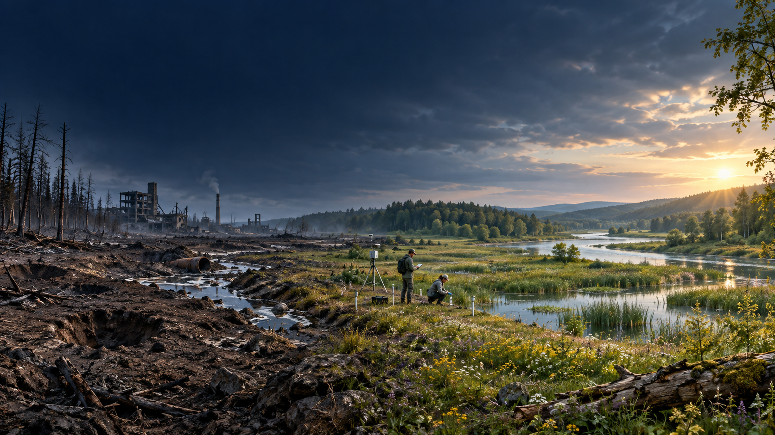
ЛЕКЦІЯ № 1
Повоєнне екологічне
відновлення
поняття, принципи та етапи
Від оцінювання екологічних наслідків
до відновлення функцій і стійкості територій
МАГІСТЕРСЬКИЙ РІВЕНЬ • E2 «ЕКОЛОГІЯ»
Notes:
Ілюстрацію створено спеціально для цієї презентації.

Slide 2
ЛЕКЦІЯ № 1
02
Мета та результати навчання
МЕТА ЛЕКЦІЇ
РОЗРІЗНЯТИ ПОНЯТТЯ
відновлення, реконструкція, реабілітація, рекультивація, ремедіація
Сформувати системне уявлення про післявоєнне екологічне відновлення як комплексний процес відновлення природних екосистем, екологічної безпеки, природно-ресурсного потенціалу та якості довкілля.
ХАРАКТЕРИЗУВАТИ ВПЛИВИ
механічні руйнування, забруднення, пожежі, деградація вод і втрата біорізноманіття
ПЛАНУВАТИ ВІДНОВЛЕННЯ
принципи, етапи, пріоритети, моніторинг та екологічна оцінка
Ключовий принцип
ЗАСТОСОВУВАТИ ПІДХОДИ
Build Back Better
системний та екосистемний підходи до відновлення територій України
«відбудувати краще, ніж було»
E2 «Екологія» • Повоєнне відновлення забруднених територій

Slide 3
1. НОВИЙ НАПРЯМ ЕКОЛОГІЧНОЇ ПОЛІТИКИ
03
Війна створює каскадні екологічні наслідки
Воєнні дії одночасно змінюють природні та соціально-економічні системи. Впливи поєднуються, накопичуються і можуть зберігатися після завершення бойових дій.
МЕХАНІЧНЕ ПОРУШЕННЯ
ХІМІЧНЕ ЗАБРУДНЕННЯ
руйнування екосистем, ґрунтового покриву та ландшафтів
викиди, витоки, продукти пожеж і вибухів
ВТРАТА ПРИРОДНИХ ФУНКЦІЙ
КАСКАДНІ НАСЛІДКИ
деградація вод, фрагментація оселищ, втрата біорізноманіття
ризики для сільського господарства, продовольчої безпеки та стійкості громад
ВИСНОВОК
Екологічний компонент має бути інтегрований у весь процес відновлення території, а не доданий після відбудови інфраструктури.
Огляди 193 кейсів конфліктів і 263 досліджень підтверджують комплексний та кумулятивний характер впливів.
E2 «Екологія» • Повоєнне відновлення забруднених територій
Notes:
Дані на слайді відтворено з матеріалу користувача: огляд 193 кейсів воєнних конфліктів та систематичний огляд 263 досліджень.

Slide 4
2. ПОНЯТТЯ
Повоєнне екологічне відновлення
ВИЗНАЧЕННЯ
Системний, довготривалий та науково обґрунтований процес оцінювання, локалізації, мінімізації та усунення екологічних наслідків воєнних дій із подальшим відновленням функціонування екосистем, природних ресурсів, екологічної безпеки та стійкості територій.
Екологічне відновлення охоплює припинення або зменшення негативного впливу, відновлення функцій природних систем, ресурсів та екосистемних послуг.
Відновити функції
Підвищити стійкість
Зменшити майбутні ризики
Забезпечити сталий розвиток
Відновлення не завжди означає повернення до довоєнного стану. Ціль визначають функції, стійкість і сучасні умови.
Notes:
Визначення сформульоване в межах дисципліни на основі наданого користувачем тексту. Підхід до відновлення екосистем: UNEP та FAO.

Slide 5
3. ОСНОВНІ ПОНЯТТЯ
05
Відновлення екосистеми та інфраструктури мають різні цілі
Поняття | Основний зміст
Відновлення | Повернення або формування необхідних екологічних функцій території
Екологічна реабілітація | Поліпшення стану території до безпечного та функціонального рівня
Ремедіація | Усунення, зменшення або стабілізація забруднення ґрунтів, води чи інших компонентів
Рекультивація | Відновлення порушених земель і придатності до подальшого використання
Ренатуралізація | Спрямування території до більш природного стану
Реставрація екосистем | Відновлення структури, функцій і процесів деградованої екосистеми
Реконструкція | Фізичне відновлення або модернізація антропогенної інфраструктури
Консервація / адаптація | Стабілізація природного відновлення / пристосування до нових умов
КЛЮЧОВА ВІДМІННІСТЬ
Відбудова очисної споруди
інженерне завдання
≠
Відновлення водної екосистеми
екологічне завдання
Оптимальний підхід поєднує обидва завдання
E2 «Екологія» • Повоєнне відновлення забруднених територій

Slide 6
4. СПЕЦИФІКА ВОЄННОГО ВПЛИВУ
06
Чому війна створює специфічні екологічні проблеми?
Воєнне навантаження поєднує механічні руйнування, хімічні викиди та короткочасні піки забруднення повітря.
4.1 МЕХАНІЧНЕ ПОРУШЕННЯ
4.2 ХІМІЧНЕ ЗАБРУДНЕННЯ
4.3 АТМОСФЕРНЕ ПОВІТРЯ
вибухи, вирви та траншеї
важкі метали й нафтопродукти
пожежі після ударів
фортифікації й рух техніки
поліциклічні ароматичні вуглеводні
просторове поширення шлейфу
ущільнення ґрунту
продукти горіння
тривале підвищення концентрацій
руйнування рослинності
вибухові та промислові речовини
потреба у високочастотному моніторингу
зміна гідрологічного режиму
матеріали зруйнованих будівель
241
Зафіксований максимум у районах Києва з пожежами після ударів у червні 2025 року
мкг/м³ PM₂.₅
Найвразливіший елемент механічного порушення: верхній родючий горизонт ґрунту.
E2 «Екологія» • Повоєнне відновлення забруднених територій
Notes:
Усі факти та показники на слайді відтворено з матеріалу користувача. Показник PM2.5 стосується Києва, червень 2025 року.

Slide 7
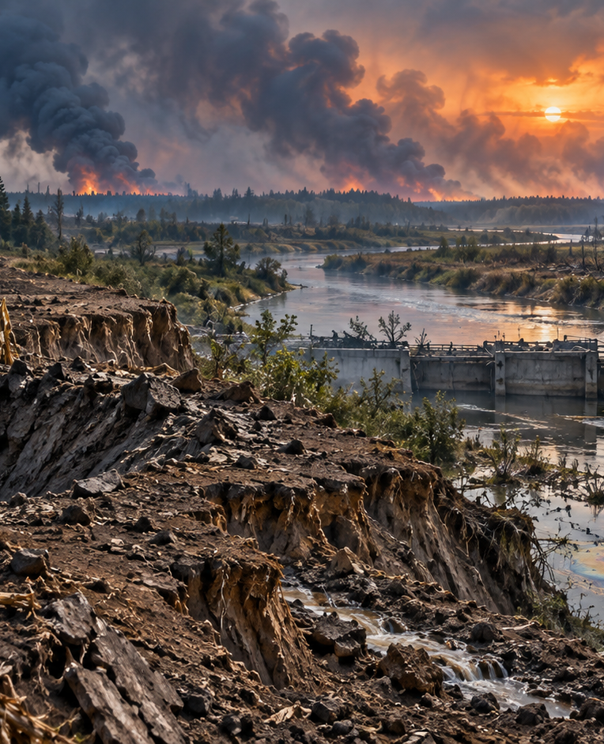
5. ҐРУНТОВІ ЕКОСИСТЕМИ
07
Ґрунт накопичує одночасні наслідки воєнного впливу
ВИЗНАЧЕННЯ
Воєнна деградація ґрунту — комплекс механічних, хімічних і біологічних змін, які знижують його родючість, екологічні функції та здатність до самовідновлення.
механічна деградація
забруднення нафтопродуктами
ущільнення
порушення ґрунтової біоти
ерозія
зміна водного режиму
втрата органічної речовини
втрата родючості
забруднення металами
вибух
пожежа
хімічне забруднення
механічне порушення
ерозія
Відновлення ґрунту часто потребує десятків або сотень років
Оцінка має бути комплексною екологічною, а не лише агрохімічною.
E2 «Екологія» • Повоєнне відновлення забруднених територій
Notes:
Матеріал користувача. Ілюстрація створена спеціально для презентації та має концептуальний характер.

Slide 8
6. ВОДНІ ЕКОСИСТЕМИ
08
Вода переносить забруднення за межі місця пошкодження
ВИЗНАЧЕННЯ
Воєнний вплив на водні екосистеми — зміна якості води, гідрологічного режиму та стану водних оселищ унаслідок руйнувань, витоків і порушення інфраструктури.
ЩО ЗМІНЮЄТЬСЯ
НАЙНЕБЕЗПЕЧНІШІ ПОШКОДЖЕННЯ
якість поверхневих вод
водозабори та каналізаційні системи
стан підземних вод
очисні споруди
руслові процеси та гідрологічний режим
промислові підприємства
водно-болотні й прибережні екосистеми
нафтобази
запаси питної води
склади небезпечних речовин
Оцінюють концентрацію забруднювачів і можливість їх переміщення водним середовищем.
E2 «Екологія» • Повоєнне відновлення забруднених територій
Notes:
Матеріал користувача.

Slide 9
7. БІОРІЗНОМАНІТТЯ
09
Вплив війни на біорізноманіття
ВИЗНАЧЕННЯ
Воєнна втрата біорізноманіття — скорочення різноманітності організмів, оселищ і природних процесів, що підтримують стійкість екосистем.
ОРГАНІЗМИ
ОСЕЛИЩА
безпосередня загибель, зменшення кормової бази
знищення, фрагментація, пожежі
ПРОЦЕСИ
ОХОРОНА
порушення міграційних шляхів, поширення інвазійних видів
зміна режиму природоохоронних територій
ЕКОСИСТЕМНІ ФУНКЦІЇ
Запилювачі
Водно-болотні угіддя
Ліси
продуктивність агроекосистем
регуляція водного режиму
мікроклімат, вуглецевий баланс, захист від ерозії
E2 «Екологія» • Повоєнне відновлення забруднених територій
Notes:
Матеріал користувача.

Slide 10
ОСНОВНІ ПРИНЦИПИ • ПРИНЦИП 1
10
Екосистемний підхід
ВИЗНАЧЕННЯ
Екосистемний підхід — планування відновлення території як цілісної системи взаємопов’язаних природних компонентів, екосистемних функцій і потреб населення.
01
ВЗАЄМОЗАЛЕЖНІСТЬ КОМПОНЕНТІВ
ліс впливає на стан ґрунту
ґрунт визначає поверхневий і підземний стік
водний режим підтримує біорізноманіття
рослинність і вода формують мікроклімат
стан екосистем визначає безпеку населення
Зміна одного компонента може посилити або послабити стан усієї території.
E2 «Екологія» • Повоєнне відновлення забруднених територій
Notes:
Визначення сформульовано на основі наданого тексту.

Slide 11
ОСНОВНІ ПРИНЦИПИ • ПРИНЦИП 2
11
Принцип «Не нашкодь»
ВИЗНАЧЕННЯ
Принцип «Не нашкодь» — вимога планувати відновлювальні заходи так, щоб вони не створювали нових ризиків і не посилювали наявні екологічні проблеми.
02
ЧОГО СЛІД УНИКАТИ
вторинного забруднення під час очищення
зняття родючого шару без обґрунтованої потреби
пошкодження природних оселищ
неконтрольованого переміщення забрудненого ґрунту
Кожен захід оцінюють за прямим результатом і можливими побічними наслідками.
E2 «Екологія» • Повоєнне відновлення забруднених територій
Notes:
Визначення сформульовано на основі наданого тексту.

Slide 12
ОСНОВНІ ПРИНЦИПИ • ПРИНЦИП 3
12
Наукова обґрунтованість
ВИЗНАЧЕННЯ
Наукова обґрунтованість — прийняття рішень на основі перевірених даних, відтворюваних методів, оцінки невизначеності та екологічних ризиків.
03
ДОКАЗОВА ОСНОВА РІШЕНЬ
польові дослідження й лабораторні аналізи
дистанційне зондування Землі та GIS
систематичний екологічний моніторинг
розрахунки поширення забруднення
оцінка ризиків для здоров’я та екосистем
UNEP рекомендує поєднувати польові дані, лабораторні результати та сучасні технології.
E2 «Екологія» • Повоєнне відновлення забруднених територій
Notes:
Матеріал користувача. Підхід UNEP до посткризових екологічних оцінок.

Slide 13
ОСНОВНІ ПРИНЦИПИ • ПРИНЦИП 4
13
Пріоритет безпеки людини
ВИЗНАЧЕННЯ
Пріоритет безпеки людини — спрямування першочергових заходів на усунення загроз життю, здоров’ю та основним умовам безпечного проживання.
04
ПЕРШОЧЕРГОВІ ОБ’ЄКТИ ОЦІНЮВАННЯ
життя і здоров’я населення
джерела питної води
якість продуктів харчування
атмосферне повітря та ґрунти
житлові території
Екологічне відновлення одночасно відновлює екологічну безпеку людини.
E2 «Екологія» • Повоєнне відновлення забруднених територій
Notes:
Визначення сформульовано на основі наданого тексту.

Slide 14
ОСНОВНІ ПРИНЦИПИ • ПРИНЦИП 5
14
Принцип «Забруднювач платить»
ВИЗНАЧЕННЯ
Принцип «Забруднювач платить» — покладення витрат на запобігання, усунення та компенсацію екологічної шкоди на сторону, яка її спричинила.
05
ЗНАЧЕННЯ ДЛЯ УКРАЇНИ
ідентифікація джерел екологічної шкоди
документування характеру і масштабу впливу
формування доказової бази
обґрунтування витрат на відновлення
створення механізмів компенсації та відшкодування
Якісна фіксація шкоди пов’язує екологічну оцінку з майбутнім відшкодуванням.
E2 «Екологія» • Повоєнне відновлення забруднених територій
Notes:
Матеріал користувача. Polluter Pays Principle.

Slide 15
ОСНОВНІ ПРИНЦИПИ • ПРИНЦИП 6
15
Build Back Better
ВИЗНАЧЕННЯ
Build Back Better — принцип відновлення, за якого зруйновані системи замінюють більш стійкими, безпечними й екологічно ефективними рішеннями.
06
ПРИКЛАД ДЛЯ ВОДОПОСТАЧАННЯ
енергоефективне обладнання
повторне використання води
сучасні очисні споруди
резервні джерела водопостачання
цифровий моніторинг якості води
Мета відбудови полягає у зниженні майбутніх ризиків, а не у відтворенні застарілої системи.
E2 «Екологія» • Повоєнне відновлення забруднених територій
Notes:
Матеріал користувача. Build Back Better.

Slide 16
ОСНОВНІ ПРИНЦИПИ • ПРИНЦИП 7
16
Природоорієнтовані рішення
ВИЗНАЧЕННЯ
Природоорієнтовані рішення — заходи, що використовують природні процеси та функції екосистем для відновлення територій і зменшення екологічних ризиків.
ПРИКЛАДИ
відновлення водно-болотних угідь і заплав
створення зелених коридорів
лісовідновлення та протиерозійні насадження
природне очищення води
відновлення прибережних захисних смуг
Після усунення факторів деградації екосистема може відновлюватися природним шляхом.
E2 «Екологія» • Повоєнне відновлення забруднених територій
Notes:
Матеріал користувача. UNEP: активне відновлення та усунення факторів деградації.

Slide 17
ЕТАПИ ПОВОЄННОГО ЕКОЛОГІЧНОГО ВІДНОВЛЕННЯ
17
Етап 1. Первинне оцінювання
ВИЗНАЧЕННЯ
Первинне оцінювання — швидке системне збирання й аналіз доступних даних для визначення масштабу порушень, джерел небезпеки та пріоритетів подальшого обстеження.
ЩО ВИЗНАЧАЮТЬ
масштаби руйнування
джерела забруднення й небезпечні об’єкти
стан ґрунтів і вод
стан рослинності
стан природоохоронних територій
GIS + супутникові дані + ДЗЗ + польові обстеження
1. Оцінювання
2. Ризики
3. Локалізація
4. Ремедіація
5. Компоненти
6. Планування
7. Моніторинг
8. Адаптація
E2 «Екологія» • Повоєнне відновлення забруднених територій
Notes:
Матеріал користувача. ДЗЗ означає дистанційне зондування Землі.

Slide 18
ЕТАПИ ВІДНОВЛЕННЯ
18
Етап 2. Оцінювання екологічних ризиків
ВИЗНАЧЕННЯ
Оцінювання екологічного ризику — визначення ймовірності та тяжкості негативних наслідків через зв’язок між джерелом небезпеки, шляхом поширення і рецептором.
ЛОГІКА ОЦІНЮВАННЯ
Джерело
›
Шлях міграції
›
Рецептор
›
Наслідок
ПРИКЛАД 1
забруднена територія › ґрунт › ґрунтові води › питна вода › людина
ПРИКЛАД 2
пожежа › PM₂.₅ › атмосферне повітря › населення › ризик для здоров’я
Результат етапу: визначення пріоритетних ризиків і першочергових об’єктів захисту.
E2 «Екологія» • Повоєнне відновлення забруднених територій
Notes:
Матеріал користувача. Схеми шляхів впливу відтворено в скороченій формі.

Slide 19
ЕТАПИ ВІДНОВЛЕННЯ
19
Етап 3. Локалізація та усунення небезпек
ВИЗНАЧЕННЯ
Локалізація небезпеки — невідкладне обмеження джерела впливу та шляхів поширення забруднення для захисту людей і довкілля.
03
ПЕРШОЧЕРГОВІ ЗАХОДИ
розмінування та забезпечення безпечного доступу
ліквідація аварійних об’єктів
ізоляція джерел забруднення
припинення витоків
очищення небезпечних територій
контроль забруднених матеріалів
Цей етап виконує функцію екологічного аварійного реагування.
E2 «Екологія» • Повоєнне відновлення забруднених територій
Notes:
Матеріал користувача. Розмінування виконують лише уповноважені фахівці.

Slide 20
ЕТАПИ ВІДНОВЛЕННЯ
20
Етап 4. Ремедіація та стабілізація
ВИЗНАЧЕННЯ
Ремедіація та стабілізація — очищення, видалення, зменшення рухливості або ізоляція забруднювачів до рівня, сумісного з безпечним використанням території.
ТЕХНОЛОГІЧНІ ВАРІАНТИ
механічне очищення
ВИБІР ТЕХНОЛОГІЇ ВИЗНАЧАЮТЬ
заміна ґрунту
тип забруднювача та концентрація
сорбційні методи
властивості середовища
фіторемедіація
ризик міграції
біоремедіація
цільове використання території
стабілізація забруднювачів
відновлення водного режиму
Технологічне рішення має зменшувати ризик без створення вторинного забруднення.
E2 «Екологія» • Повоєнне відновлення забруднених територій
Notes:
Матеріал користувача.

Slide 21
ЕТАПИ ВІДНОВЛЕННЯ
21
Етап 5. Відновлення природних компонентів
ВИЗНАЧЕННЯ
Відновлення природних компонентів — комплекс заходів для повернення екологічних функцій ґрунтів, водних систем, лісів та агроекосистем після усунення основних ризиків.
ҐРУНТИ
ВОДНІ СИСТЕМИ
ЛІСИ
АГРОЕКОСИСТЕМИ
структура
якість води
структура угруповань
родючість
органічна речовина
русловий режим
видовий склад
структура ґрунту
мікробіологічна активність
водно-болотні угіддя
природне поновлення
біологічна активність
родючість
прибережна рослинність
екологічні коридори
водоутримувальна здатність
Спільна мета: відновити функції, стійкість і здатність екосистем до самопідтримання.
E2 «Екологія» • Повоєнне відновлення забруднених територій
Notes:
Матеріал користувача.

Slide 22
ЕТАПИ ВІДНОВЛЕННЯ
22
Етап 6. Ландшафтне та просторове планування
ВИЗНАЧЕННЯ
Ландшафтне та просторове планування — узгодження майбутнього використання території з її природними зв’язками, екологічними обмеженнями та потребами громад.
ФОРМУЮТЬСЯ
екологічні коридори
території активного відновлення
буферні та зелені зони
території природного відновлення
природоохоронні території
зони обмеженого використання
водоохоронні та рекреаційні зони
просторові зв’язки між оселищами
ІНТЕГРОВАНА СТРАТЕГІЧНА ЕКОЛОГІЧНА ОЦІНКА
поєднує екологічні аспекти, кліматичні ризики, просторове планування та участь зацікавлених сторін
Територію планують як єдину систему природних і суспільних зв’язків.
E2 «Екологія» • Повоєнне відновлення забруднених територій
Notes:
Матеріал користувача. UNEP рекомендує інтегровану стратегічну екологічну оцінку у посткризовому плануванні.

Slide 23
ЕТАПИ ВІДНОВЛЕННЯ
23
Етап 7. Моніторинг ефективності
ВИЗНАЧЕННЯ
Моніторинг ефективності — регулярне спостереження за станом території для перевірки досягнення цілей відновлення та своєчасного виявлення негативних змін.
ЩО КОНТРОЛЮЮТЬ
концентрації забруднювачів
БАЗОВА ЛІНІЯ (BASELINE)
Вихідний стан території, з яким порівнюють усі наступні результати відновлення.
якість води та властивості ґрунту
рослинний покрив і біорізноманіття
ерозійні процеси
рівень ґрунтових вод
БАЗОВИЙ
ПОТОЧНИЙ
ДОВГОСТРОКОВИЙ
до або на початку робіт
під час реалізації
після завершення заходів
стан екосистемних послуг
Відновлення не завершується після виконання запланованих робіт.
E2 «Екологія» • Повоєнне відновлення забруднених територій
Notes:
Матеріал користувача. Baseline — вихідний стан території для подальших порівнянь.

Slide 24
ЕТАПИ ВІДНОВЛЕННЯ
24
Етап 8. Адаптивне управління
ВИЗНАЧЕННЯ
Адаптивне управління — систематичне коригування програми відновлення на основі результатів моніторингу, нових даних і фактичної реакції екосистеми.
СИГНАЛИ ДЛЯ КОРИГУВАННЯ
концентрація забруднювача не зменшується
рослинність не відновлюється
посилюються ерозійні процеси
змінюється гідрологічний режим
1. Плануй
2. Реалізуй
3. Монітор
4. Оцінюй
5. Коригуй
Екосистема динамічна, тому програма відновлення має змінюватися разом із новими даними.
E2 «Екологія» • Повоєнне відновлення забруднених територій
Notes:
Матеріал користувача.

Slide 25
КОНЦЕПТУАЛЬНІ ЗАСАДИ ВІДНОВЛЕННЯ
25
Схема повоєнного екологічного відновлення
ВИЗНАЧЕННЯ
Схема повоєнного екологічного відновлення — послідовність взаємопов’язаних рішень від фіксації воєнного впливу до формування стійкої та екологічно безпечної території.
ВОЄННІ ДІЇ
›
Екологічні порушення
›
Первинне обстеження
›
Оцінювання ризиків
Визначення пріоритетів
›
Розмінування та усунення небезпек
›
Ремедіація / рекультивація
›
Відновлення екосистем
Природоорієнтовані рішення
›
Просторове планування
›
Екологічний моніторинг
›
Адаптивне управління
СТІЙКА ТА ЕКОЛОГІЧНО БЕЗПЕЧНА ТЕРИТОРІЯ
E2 «Екологія» • Повоєнне відновлення забруднених територій
Notes:
Матеріал користувача. Послідовність подано як інтегровану схему повоєнного екологічного відновлення.

Slide 26
УКРАЇНСЬКИЙ КОНТЕКСТ
26
Особливості повоєнного екологічного відновлення України
ВИЗНАЧЕННЯ
Повоєнне екологічне відновлення України — системне усунення воєнних екологічних наслідків з урахуванням масштабу території, різноманітності природних зон і високої концентрації промислових об’єктів.
$197,5
млрд прямих фізичних збитків
оцінка KSE Institute
станом на лютий 2026 року
повітря та води
ґрунти й ландшафти
пожежі та біорізноманіття
мінування і гідроспоруди
відходи руйнування
Економічна оцінка фізичних збитків не охоплює повного масштабу екологічної шкоди.
E2 «Екологія» • Повоєнне відновлення забруднених територій
Notes:
Матеріал користувача. Джерело числової оцінки: KSE Institute, “Damages to Ukraine’s infrastructure from the war have risen to $197.5 billion”, 17.08.2026, оцінка станом на лютий 2026 року: https://kse.ua/about-the-school/news/damages-to-ukraines-infrastructure-from-the-war-have-risen-to-197-5-billion-kse-institute-estimate-as-of-february-2026/

Slide 27
СИСТЕМНИЙ ПІДХІД
27
Чотири рівні екологічного відновлення
ВИЗНАЧЕННЯ
Багаторівневе відновлення — узгодження заходів на локальному, ландшафтному, регіональному та національному рівнях, щоб рішення для окремої ділянки підтримували безпеку ширшої території.
1. ЛОКАЛЬНИЙ
2. ЛАНДШАФТНИЙ
3. РЕГІОНАЛЬНИЙ
4. НАЦІОНАЛЬНИЙ
Окремий об’єкт
Пов’язана територія
Басейн і мережі
Система безпеки
вирва • забруднений ґрунт • очищення
поле • лісосмуга • водотік • населений пункт
річка • агроландшафти • міста • промисловість
екологічна • продовольча • водна • кліматична
01
02
03
04
Зміни на одному рівні впливають на рішення і результати на інших рівнях.
E2 «Екологія» • Повоєнне відновлення забруднених територій
Notes:
Матеріал користувача.

Slide 28
ЄВРОПЕЙСЬКА ІНТЕГРАЦІЯ
28
Екологічне відновлення та європейські підходи
ВИЗНАЧЕННЯ
Європейсько орієнтоване відновлення — узгодження відбудови з екологічними нормами ЄС, кліматичними цілями, оцінюванням впливів і принципами ресурсоефективності.
біорізноманіття
водні ресурси
циркулярна економіка
управління відходами
кліматична політика
оцінка впливу на довкілля
стратегічна екологічна оцінка
природоорієнтовані рішення
URC 2025
Зелене відновлення, клімат і довкілля були наскрізними темами конференції в Римі.
Екологічне відновлення підтримує реформи та підготовку України до членства в ЄС.
E2 «Екологія» • Повоєнне відновлення забруднених територій
Notes:
Матеріал користувача. Офіційна сторінка URC 2025: https://www.urc-international.com/past-conferences/urc2025. UNEP про екологічне відновлення та сталу інфраструктуру на URC 2025: https://www.unep.org/technical-highlight/laying-roots-renewal-ukraine-recovery-conference-2025

Slide 29
ОЦІНЮВАННЯ РЕЗУЛЬТАТИВНОСТІ
29
Показники успішності екологічного відновлення
ВИЗНАЧЕННЯ
Індикатор успішності — вимірюваний показник, який відображає не лише обсяг виконаних робіт, а фактичне зменшення ризиків і відновлення функцій екосистеми.
ПОКАЗНИК ДІЯЛЬНОСТІ
ПОКАЗНИК ЕКОЛОГІЧНОГО РЕЗУЛЬТАТУ
Посаджено 100 000 дерев
Сформовано стабільне лісове угруповання
ХІМІЧНІ
ФІЗИЧНІ
БІОЛОГІЧНІ
ЛАНДШАФТНІ
СОЦІАЛЬНІ
метали
щільність
різноманіття
площа територій
безпечна вода
нафтопродукти
вологість
індикаторні види
зв’язність
безпека людей
якість води
ерозія
активність біоти
відновлені землі
участь громади
Успіх визначає відновлена функція, а не кількість проведених заходів.
E2 «Екологія» • Повоєнне відновлення забруднених територій
Notes:
Матеріал користувача.

Slide 30
ЛОГІКА ДИСЦИПЛІНИ
30
Основна концептуальна послідовність
ВИЗНАЧЕННЯ
Концептуальна послідовність відновлення — порядок управлінських і природоохоронних дій, у якому кожен наступний крок спирається на перевірений результат попереднього.
ОЦІНКА
›
БЕЗПЕКА
›
ОЧИЩЕННЯ
›
ВІДНОВЛЕННЯ
›
АДАПТАЦІЯ
›
МОНІТОРИНГ
дані
ризики
забруднення
функції
стійкість
контроль
НЕПОВНА ПРАКТИКА
відбудувати • озеленити • припинити спостереження
СИСТЕМНА ПРАКТИКА
дослідити • усунути небезпеку • відновити функції • контролювати результат
E2 «Екологія» • Повоєнне відновлення забруднених територій
Notes:
Матеріал користувача.

Slide 31
ПІДСУМОК ЛЕКЦІЇ
31
Висновки
ВИЗНАЧЕННЯ
Повоєнне екологічне відновлення — комплексний довготривалий процес, спрямований на зменшення ризиків, повернення екологічних функцій і підвищення стійкості територій.
МЕТА
ОБ’ЄКТИ
відновлення функцій
ґрунти, води й повітря
стійкість територій
лісові та степові екосистеми
зниження майбутніх ризиків
агроландшафти й біорізноманіття
ПЕРЕДУМОВИ
КРИТЕРІЙ УСПІХУ
розмінування
екологічні функції
усунення безпосередніх загроз
екосистемні послуги
науково обґрунтовані рішення
безпека населення
Для України відновлення поєднує екологічну, продовольчу, водну, енергетичну та національну безпеку.
E2 «Екологія» • Повоєнне відновлення забруднених територій
Notes:
Матеріал користувача.

